Slide 1
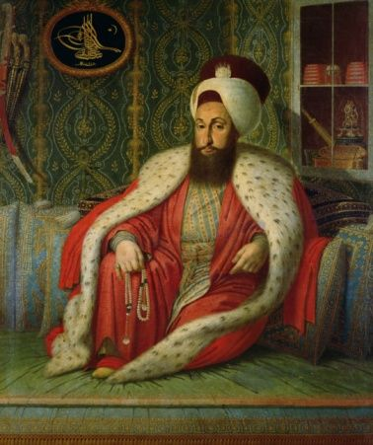
সবাইকে শুভেচ্ছা

Slide 2
চামেলি আফরোজ
প্রভাষক:ইসলামের ইতিহাস ও সংস্কৃতি
সফিউদ্দিন সরকার একাডেমী এন্ড কলেজ
মোবাইল নং:01711565687
পরিচিতি
শ্রেণিঃদ্বাদশ
বিষয়ঃ ইসলামের ইতিহাস ও সংস্কৃতি দ্বিতীয় পত্র
অধ্যায়ঃ দ্বিতীয়
সময়ঃ ৪৫ মিনিট।

Slide 3
শিখন ফল---
এই পাঠ শেষে শিক্ষার্থীরা---
দিল্লি হতে কোথায় রাজধানী স্থানান্তর করেন? বলতে পারবে।
সুলতান মুহাম্মদ বিন তুঘলকের প্রতীকী তাম্রমুদ্রা প্রচলনের ফলাফল ব্যাখ্যা করতে পারবে।
মুহাম্মদ বিন তুঘলকের মহাপরিকল্পনাসমূহ বর্ণনা করতে পারবে।

Slide 4
আজকের পাঠ শিরোনাম---
মুহাম্মদ বিন তুঘলকের মহাপরিকল্পনাসমূহ
( The Great Plannings)

Slide 5
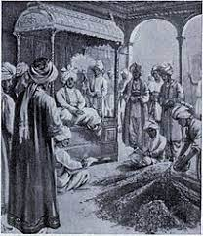
এসো আমরা কিছু ছবি দেখি---

Slide 6
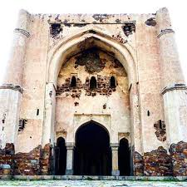
রাজধানী দিল্লী - দেবগিরি
আমরা কিসের ছবি দেখছি ?---
দিল্লি (পূর্বের রাজধানী)
দেবগিরি (নতুন রাজধানী)

Slide 7
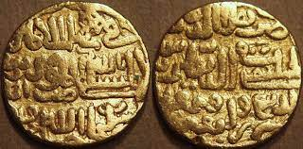
আমরা কিসের ছবি দেখছি ?---

Slide 8
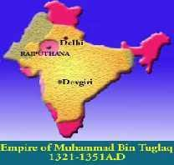
আমরা কিসের ছবি দেখছি ?---
দিল্লি
দেবগিরি
সুলতান মুহাম্মদ বিন তুঘলকের রাজত্বকালের মানচিত্র

Slide 9
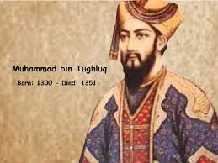
আমরা কিসের ছবি দেখছি ?---

Slide 10
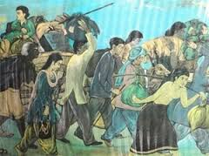
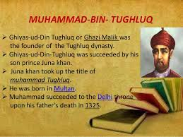
ক
আমরা কিসের ছবি দেখছি ?---
দিল্লি থেকে দেবগিরিতে স্থানান্তর

Slide 11
মুহাম্মদ বিন তুঘলকের পরিচিতি
মুহাম্মদ বিন তুঘলক
(প্রকৃত নামঃ ফখরুদ্দিন মুহাম্মদ জুনা খান)
জন্ম: ১৩০০ খ্রিস্টাব্দে,
সিংহাসনে আরোহণঃ ১৩২১ খ্রিঃ
মৃত্যু: ২০ মার্চ ১৩৫১ খ্রি. (সিন্ধু, পাকিস্তান )।
পিতার নাম: গিয়াসউদ্দিন তুঘলক।
বংশ: তুঘলক রাজবংশ।
উপাধি: উলুঘ খান।
রাজত্বকাল: ১৩২১ থেকে ২০ মার্চ ১৩৫১ খ্রিস্টাব্দ।

Slide 12
মহাপরিকল্পনাসমূহ (Great Plannings)
১। রাজধানী স্থানান্তর
২। খোরাসান অভিযান
৩। প্রতীকী তাম্রমুদ্রা প্রচলন
৪। চীন (কারা চীল) অভিযান
৫। দোয়াব অঞ্চলে করবৃদ্ধি

Slide 13
ক
রাজধানী স্থানান্তরের কারণঃ
পিতার রাজত্বকালে বরঙ্গল অভিযান উপলক্ষে মুহাম্মদ বিন তুঘলক তথাকার হিন্দুদের বিদ্রোহাত্মক মনোভাব লক্ষ করে তাদের উপর আধিপত্য ও কর্তৃত্ব বজায় রাখার প্রয়োজনে দেবগিরিতে রাজধানী স্থাপনের সিদ্ধান্ত গ্রহণ করেন।
জিয়াউদ্দিন বারাণীর মতে- দেবগিরি হতে দিল্লী, গুজরাট, লক্ষ্মণাবতী, সাতগাঁও, সোনারগাঁ, মালাবার, দ্বারসমুদ্র এবং কাম্পিলা প্রায় সমদূরত্বে বিদ্যমান ছিল।
অপরদিকে, দিল্লী সাম্রাজ্যের এক প্রান্তে অবস্থিত হওয়ার ফলে দূরবতী অঞ্চলে বিদ্রোহ দমন করে কিংবা সাম্রাজ্যের বিস্তৃত এলাকার সুশাসন কায়েম রাখার ক্ষেত্রে অসুবিধার সৃষ্টি হচিছল।
ফলে সাম্রাজ্যের মোটামোটি মধ্যস্থলে অবস্থিত দেবগিরিতে সুলতান রাজধানী স্থানান্তরের সিদ্ধান্ত গ্রহণ করেন।
দিল্লী উত্তর-পশ্চিম সীমান্তের নিকটে অবস্থিত হবার ফলে সর্বদাই মোঙ্গল আক্রমণের আশঙ্কা থাকত।
দেবগিরি মোঙ্গল আক্রমণ হতে সম্পূর্ণ মুক্ত ও নিরাপদ হবে মনে করেই সুলতান এ পদক্ষেপ গ্রহণ করেন।
সুলতান রাজধানীর নামকরণ করেন দৌলতাবাদ।

Slide 14
দেবগিরিতে গমনঃ
দেবগিরির নতুন নামকরণ করা হয় দৌলতাবাদ। দেবগিরিকে রাজধানী হিসেবে গড়ে তোলার প্রয়োজনীয় ব্যবস্থা সম্পন্ন করার পর সুলতান তাঁর পরিবার-পরিজন, আমির-ওমরাহ, অভিজাত ব্যক্তিবর্গ এবং দিল্লির জনগণসহ দেবগিরিতে গমন করেন।
ইবনে বতুতার বর্ণনা মতে, সুলতানের নির্দেশের ফলে দিল্লি মরুভূমিতে পরিণত হয়েছিল।

Slide 15
একক কাজ
দিল্লি হতে কোথায় রাজধানী স্থানান্তর করেন?

Slide 16
দিল্লিতে প্রত্যাবর্তন ক
মুহাম্মদ বিন তুঘলকের রাজধানী স্থানান্তর পরিকল্পনাটি সফল হয়নি কারণ দিল্লি থেকে দেবগিরির দূরত্ব ছিল ৭০০ মাইল। দীর্ঘ পথযাত্রা, পথশ্রান্ত ও মানসিক অবসাদের কারণে অভিযাত্রীদের অনেকেই গুরুতর অসুস্থ হয়ে পড়েন।
কেউ কেউ পথিমধ্যে এবং অনেকে দেবগিরিতে গিয়ে মৃত্যুবরণ করেন।
আর যারা বেঁচে থাকেন তারা দৌলতাবাদের বিরূপ প্রাকৃতিক পরিবেশের সাথে খাপ-খাওয়াতে না পেরে দিল্লিতে ফিরে আসতে অধৈর্য হয়ে ওঠেন।এ সময় সময় উত্তর ভারতেও বিদ্রোহ ও অরাজকতা বিস্তার লাভ করে। এ অবস্থায় ৮ বছর পর দৌলতাবাদ অবস্থানের পর সুলতান সকলকে পুনরায় দিল্লিতে প্রত্যার্বতনের নির্দেশ দেন।

Slide 17
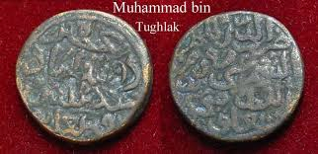
ক
আমরা কিসের ছবি দেখছি ?---
দেবগিরি
প্রতীকী তাম্রমুদ্রা প্রচলন

Slide 18
আমরা কিসের ছবি দেখছি ?---
প্রতীকী তাম্রমুদ্রা প্রচলন

Slide 19
ক
প্রতীকী তাম্রমুদ্রা প্রবর্তনঃ প্রতী্কী তাম্রমুদ্রা প্রবর্তন মুদ্রা প্রবর্তকদের রাজা (Prince of Moneyers) বলে খ্যাত সুলতান মুহাম্মদ বিন তুঘলকের রাজত্বকালের উল্লেখ্যযোগ্য ও অভিনব যুগ অগ্রগামী একটি পদক্ষেপ। ১৩২৯-১৩৩০ খ্রি. তিনি প্রচলিত সোনা ও রৌপ্যমুদ্রার পরিবর্তে তাম্রমুদ্রা প্রবর্তন করেন।
এর পিছনে সুলতানের বেশ কিছু সংকট মোকাবেলার উদ্দেশ্য ছিল-যথা:
সুলতানের উদারতা, রাজধানী স্থানান্তর পরিকল্পনার ব্যর্থতা, বিদ্রোহ দমন, বিজয়াভিযান পরিচালনা, বিশাল সেনাবাহিনী গঠন, প্রাকৃতিক দুর্যোগ ও দুর্ভিক্ষ মোকাবিলা ইত্যাদি কারণে বিপুল অর্থ ব্যয় হয়। ফলে রাজকোষে অর্থঘাটতি দেখা দেয়।
মূলত রাজকোষের অর্থাভাব দূর করার জন্য তিনি প্রতীকী তাম্রমুদ্রা প্রবর্তন করেন।
ভারতে তখন রৌপ্যের অভাব ছিল এবং এ কারণে তিনি প্রতীকী তাম্রমুদ্রা প্রবর্তন করেন।
ব্যবসায়-বাণিজ্যের উন্নতি এবং লেনদেন ও বিনিময় সহজ করার জন্য প্রতীকী তাম্রমুদ্রা প্রবর্তন করেন।

Slide 20
ক
প্রতীকী তাম্রমুদ্রা প্রচলন ও প্রতিক্রিয়াঃ সুলতান স্বর্ণ ও রৌপ্যমুদ্রার মতো তাম্রমুদ্রাকেও বিনিয়োগ প্রতীকী মুদ্রা বলে ঘোষণা করেন।
তবে তাঁর এই মুদ্রানীতি কার্যকর করার বিষয়টি এুটিযুক্ত ছিল।
তখনকার জনগনের নিকট পিতল ছিল পিতল এবং তামা ছিল তামাই।
বিদেশি বনিকরাও সুলতানের প্রবর্তিত তাম্রমুদ্রা গ্রহণে অসম্মতি জানায়।
তাম্রমুদ্রা প্রচলনে প্রয়োজনীয় সর্তকতা গ্রহণ না করায় মুদ্রা ব্যাপকভাবে জাল হতে থাকে।

Slide 21
প্রতীকী তাম্রমুদ্রা প্রবর্তনের ফলাফল:
প্রতীকী তাম্রমুদ্রা প্রবর্তনের ফলাফল ছিল মারাত্মক।
এ ব্যবস্থায় মুদ্রার মান কমে যায় এবং মুদ্রাস্ফীতি দেখা দেয়।
জনগন জাল মুদ্রা দিয়ে রাজস্ব পরিশোধ করায় রাষ্ট্র আর্থিক ক্ষতির সম্মুখীন হয়।
ব্যবসা-বাণিজ্য ব্যাহত হয় এবং সোনা ও রুপার অভাবের কারণে দেশে বিশৃঙ্খলা ও নৈরাজ্যকর পরিস্থিতির সৃষ্টি হয়।

Slide 22
জোড়ায় কাজ
সুলতান মুহাম্মদ বিন তুঘলকের প্রতীকী তাম্রমুদ্রা প্রচলনের ফলাফল লিখ।

Slide 24
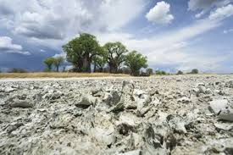
আমরা কিসের ছবি দেখছি ?---
অনাবৃষ্টি ও দুর্ভিক্ষ কৃষকদের মেরুদন্ড ভেঙ্গে দেয়।

Slide 25
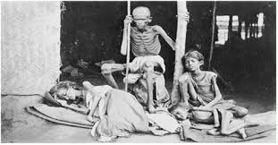
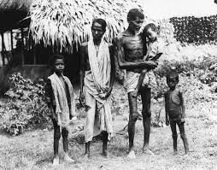
আমরা কিসের ছবি দেখছি ?---
অনাবৃষ্টি ও দুর্ভিক্ষ কৃষকদের মেরুদন্ড ভেঙ্গে দেয়।

Slide 27
ত
দোয়াব অঞ্চলে কর বৃদ্ধিঃ গঙ্গা ও যমুনা নদীর মধ্যবর্তী উর্বর অঞ্চল দোয়াব নামে পরিচিত। দিল্লি সালতানাতের শস্যভান্ডার নামে খ্যাত এ দোয়াব অঞ্চলে কর বৃদ্ধি ছিল মুহাম্মদ বিন তুঘলকের অন্যতম গুরুত্বপূর্ণ প্রশাসনিক পরিকল্পনা। ১৩৩৪ খ্রি. সুলতান কর বৃদ্ধি আদেশ জারি করেন।
কর বৃদ্ধি কারণঃ দোয়াব অঞ্চলের বিত্তশালী কৃষকদের বিদ্রোহী মনোভাব দমন এবং তাদের ক্ষতিসাধনের উদ্দেশ্যে সুলতান এই অঞ্চলে কর বৃদ্ধি করেন। ১০ হতে ২০ গুণ কর বৃদ্ধি করেন।
প্রতিক্রিয়া ও ফলাফলঃ দোয়াব অঞ্চলে কর বৃদ্ধির ফলে কৃষকদের দুর্দশা বৃদ্ধি পায়।
বারানীর মতে, অনাবৃষ্টি ও দুর্ভিক্ষ কৃষকদের মেরুদন্ড ভেঙ্গে দেয়।

Slide 28
আমরা কিসের ছবি দেখছি ?---

Slide 29
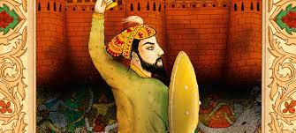
আমরা কিসের ছবি দেখছি ?---
খোরাসানে অভিযানের চিত্র

Slide 30
ক
খোরাসান অভিযানঃ পারস্যের তৎকালীন ইলখানি শাসক আবু সাইদের দুর্বল শাসনে সেখানে বিশৃঙ্খলা ও অরাজক পরিস্থিতি বিরাজমান ছিল। এ অবস্থায় সুলতানের দরবারে আশ্রয়প্রাপ্ত কতিপয় খোরাসানি সুলতানকে খোরাসান আক্রমণে উদ্বুদ্ধ করেন।
তাছাড়া খোরাসানের আর্থিক সমৃদ্ধি ও ধন-সম্পদের লাভের আশায় তিনি খোরাসানে অভিযান করেন। খোরাসানে অিভিযানের জন্য তিনি ৩,৭০,০০০সৈন্যের এক বিশাল সেনাবাহিনী গঠন করেন। পূর্ণ এক বছর ধরে সৈন্যদের বেতন-ভাতা দেওয়া হয়। শেষ পর্যন্ত সুলতান এই অভিযান বাতিল করেন।
অভিযান বাতিল হওয়ার ফলে সুলতানের মর্যাদা ক্ষুণ্ন হয়। রাজ্যের অনেক অর্থ ব্যয় হয় এবং বহু লোক কর্মহীন হয়ে পড়ে।

Slide 31
সুলতান মুহাম্মদ বিন তুঘলকের মহাপরিকল্পনাসমূহের ব্যর্থতার কারণ---
মুহাম্মদ বিন তুঘলকের গৃহীত পরিকল্পনাসমূহের ব্যর্থতার কারণ ঐতিহাসিকগণ নানাভাবে মূল্যায়ন করেছেন।
অধিকাংশ ঐতিহাসিক সুলতানের ব্যক্তিগত দোষ-ত্রুটি এবং সীমাবদ্ধতার কথা বলে ব্যর্থতার কারণ নির্ণয়ের চেষ্টা করেছন।
তাদের মতে, সুলতান মুহাম্মদ বিন তুঘলক ছিলেন একজন উন্মাদ এবং চরিত্রে ভারসাম্য ও মাত্রাজ্ঞানের অভাব ছিল।
বেশির ভাগ ক্ষেত্রে নতুনত্বের আনন্দে তিনি নতুন নতুন পরিকল্পনা গ্রহণ করেন।
সদিচ্ছা থাকা সত্ত্বেও সামঞ্জস্যের অভাবে মুহাম্মদ বিন তুঘলক ব্যর্থ হন।

Slide 32
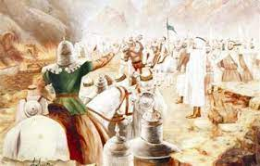
আমরা কিসের ছবি দেখছি ?---
কারাচিলের বিদ্রোহী উপজাতিদের বিরুদ্ধে সুলতান একটি অভিযান প্রেরণ করেন।

Slide 33
ক
কারাচিল (চীন) অভিযানঃ সুলতান মুহাম্মদ বিন তুঘলকের ১৩৩২-১৩৩৩ খ্রি. চীন বিজয়ের পরিকল্পনা গ্রহণ করেন।
কিন্তু বারানী ও ইবনে বতুতার মতে, চীনের বিরুদ্ধে নয় বরং চীন ও হিন্দুস্থানের মধ্যবর্তী হিমালয়ের পাদদেশে অবস্থিত কারাচিলের বিদ্রোহী উপজাতিদের বিরুদ্ধে সুলতান একটি অভিযান প্রেরণ করেন। এ অভিযানে মুসলিম বাহিনী জয় লাভ করেন।
কিন্তু শএুদের অতর্কিত আক্রমণ ও প্রাকৃতিক দুর্যাগের ফলে মাত্র ১০ জন ছাড়া বাকি সমস্ত সেনাবাহিনী বিধ্বস্ত হয়।

Slide 34
দলীয় কাজ
সুলতান মুহাম্মদ বিন তুঘলকের মহাপরিকল্পনাসমূহের নাম লিখ।

Slide 35
মূল্যায়ন
১। সুলতান মুহাম্মদ বিন তুঘলক কোথায় হতে কোথায় রাজধানী স্থানান্তর করেন?
ক। দিল্লি থেকে দেবগিরিতে
খ। দিল্লি থেকে খোরাসানে
গ। দিল্লি থেকে দোয়াব
ঘ। দিল্লি থেকে কারাচিলে
২। সুলতান মুহাম্মদ বিন তুঘলক রাজধানীর কি নামকরণ করেছিলেন?
৩। দিল্লি থেকে দেবগিরির কত মাইল দূরত্ব ছিল?

Slide 36
মূল্যায়নের সমাধান
১। সুলতান মুহাম্মদ বিন তুঘলক কোথায় থেকে কোথায় রাজধানী স্থানান্তর করেন?
উত্তরঃ
ক। দিল্লি থেকে দেবগিরিতে
খ। দিল্লি থেকে খোরাসানে
গ। দিল্লি থেকে দোয়াব
ঘ। দিল্লি থেকে কারাচিলে
২। সুলতান মুহাম্মদ বিন তুঘলক রাজধানীর কি নামকরণ করেছিলেন?
উত্তরঃ
দৌলতাবাদ।
৩। দিল্লি থেকে দেবগিরির কত মাইল দূরত্ব ছিল?
উত্তরঃ ৭০০ মাইল।

Slide 37
বাড়ীর কাজ
মুহাম্মদ বিন তুঘলক দিল্লি সালতানাতের পতনের জন্য কি দায়ী ছিলেন? বিশ্লেষণ কর।

Slide 38
সবাইকে ধন্যবাদ

